Slide 1
ITÄ-SUOMI NOUSUUN
RANTASALMI 12.10.2018
MAAKUNTAJOHTAJA
MATTI VIIALAINEN

Slide 2
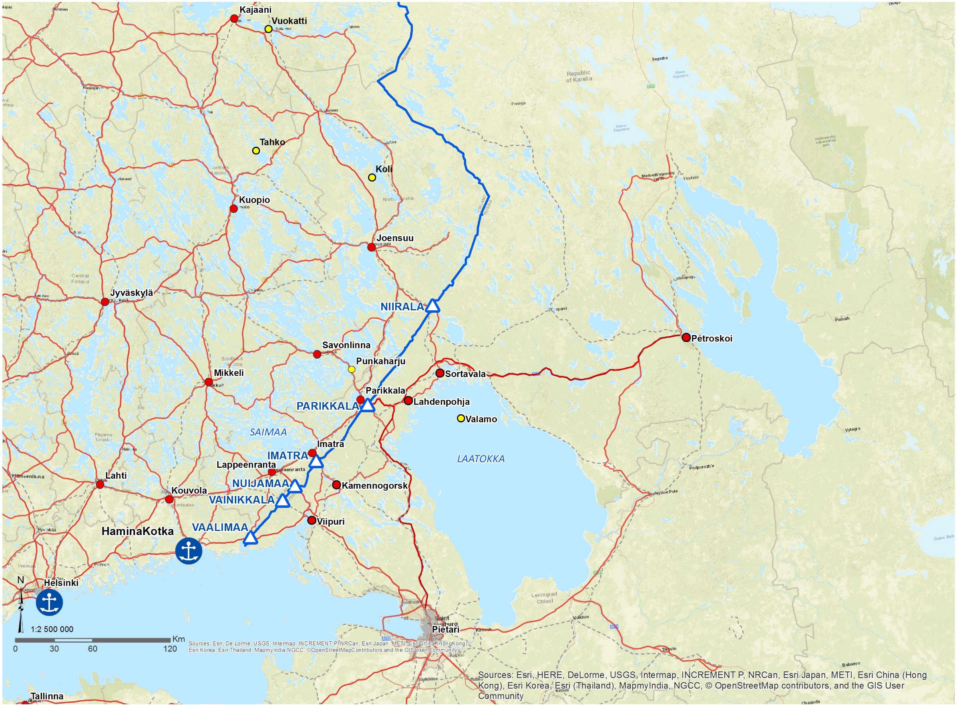
Maantiede mahdollisuutena

Slide 3
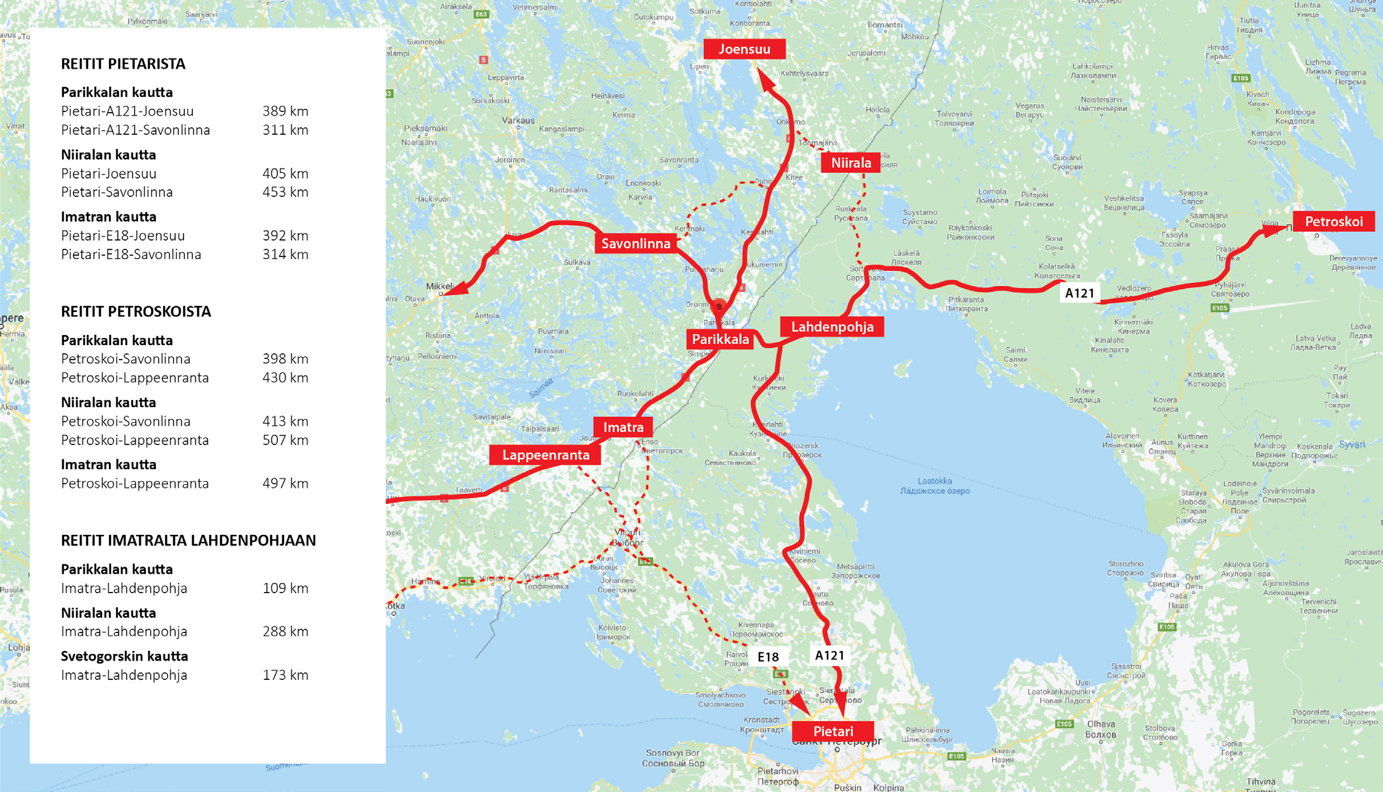

Slide 4
Mitä on tehtävä?
- Iso kuva, tarina (East side story), asenne ja tahtotila
Yritykset ja investoinnit sekä infrastruktuuri ratkaisevat
Maakunta-ja soteuudistus välttämätön Itä-Suomelle
Venäjä-suhteet kuntoon
Maakunnille pysyvä yhteistyörakenne (liikenne, vesi-kala-asiat Ict yms.)
Itä-Suomen neuvottelukunta, elinkeinoelämä mukaan
Kaksoisraide, kanava, Itärata

Slide 5
Uusi risteilijä saimaalle
CONFIDENTIAL

